Slide 1




MILESTONE
PHÂN TÍCH XU HƯỚNG NGÀNH HÀNG KHÔNG TẠI MỸ (1993-2024)
NHÓM 2
GVHD: QUÁCH ĐÌNH HOÀNG
1

Slide 2



THÀNH VIÊN NHÓM 2
Nguyễn Thành An - 22133002
Dương Minh Hiếu - 22133018
Trương Trọng Đại Long - 22133033
Nguyễn Đức Cao Thăng - 22133053
2

Slide 3
Thành viên 1 : Nguyễn Đức Cao Thăng
Xây dựng mô hình dự đoán giá vé, số hành khách trung bình trên một chuyến bay
3

Slide 4
a Xây dự mô hình dự đoán giá vé trung bình trên một chuyến bay nhất định
Input:
Year (IntegerType) : Năm của chuyến bay
quarter (IntegerType) : Quý trong năm (1 → 4)
nsmiles (DoubleType) : Số dặm bay giữa hai sân bay
passengers (IntegerType) : Số lượng hành khách trên chuyến bay
fare_diff (DoubleType) : Chênh lệch giữa giá vé cao (fare_lg) và giá vé thấp (fare_low)
hhi (DoubleType) : Chỉ số tập trung thị trường của các hãng trên đường bay
fare_per_mile (DoubleType) : Giá vé trung bình trên mỗi dặm bay (fare / nsmiles)
airport_ (StringType) : Biểu diễn mã sân bay (điểm đi / đến)
carrier_ (StringType) : Biểu diễn hãng hàng không thực hiện chuyến bay
Output:
Fare(Double): Giá vé trung bình của chuyến bay (USD)
Cách đánh giá kết quả:
Chia dữ liệu theo tỉ lệ: 80% train / 20% test
Các chỉ số đánh giá:
R² – độ phù hợp của mô hình
MAE, RMSE – sai số trung bình và căn bậc hai
4

Slide 5
a Xây dự mô hình dự đoán giá vé trung bình trên một chuyến bay nhất định
Xử lý dữ liệu:
Kiểm tra dữ liệu thiếu, loại bỏ các cột không cần thiết, các dòng bị thiếu dữ liệu,...
Mã hóa biến phân loại bằng StringIndexer, OneHotEncoder
Tạo thêm các đặc trưng mới (fare_diff, hhi, fare_per_mile)
Chuẩn hóa dữ liệu bằng StandardScaler
Tìm siêu tham số tối ưu: Sử dụng công cụ TrainValidationSplit tìm tổ hợp siêu tham số tốt nhất cho từng mô hình bằng cách chia dữ liệu huấn luyện thành:
80% dùng để train
20% dùng để validation (kiểm định)
Mô hình sử dụng:
Random Forest Regressor: Mạnh trong dữ liệu phi tuyến, ít cần chuẩn hóa dữ liệu, kháng nhiễu tốt.
Gradient Boosted Tree (GBT) Regressor: Cải thiện sai số bằng cách huấn luyện dãy cây kế tiếp nhau, giúp tăng độ chính xác.
5

Slide 6
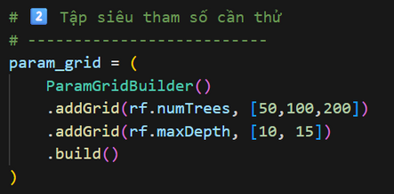
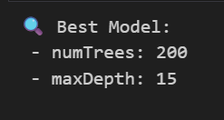
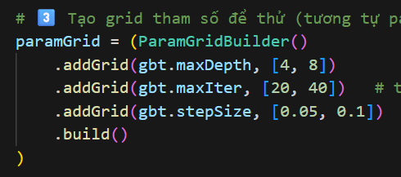
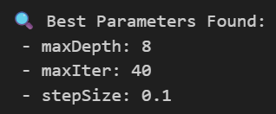
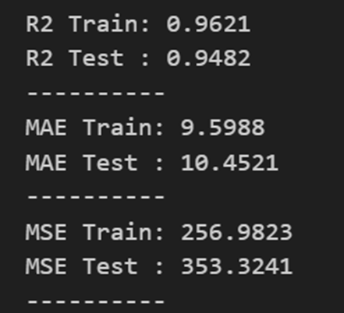
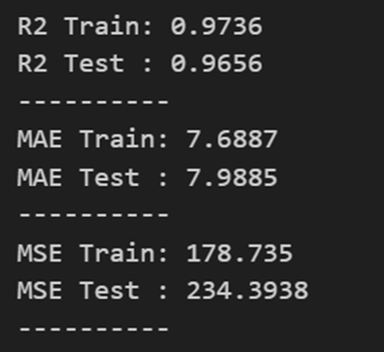
a Xây dự mô hình dự đoán giá vé trung bình trên một chuyến bay nhất định
Kết quả sơ bộ
Gradient Boosted Tree
Tập tham số đầu vào : Tham số tối ưu :
Kết quả mô hình :
Random Forest Regressor
Tập tham số đầu vào : Tham số tối ưu :
Kết quả mô hình :
Nhận xét : GBT là mô hình tốt hơn vì có R² cao hơn, sai số thấp hơn so với Random Forest
6

Slide 7
b Xây dự mô hình dự đoán số hành khách trung bình trên một chuyến bay nhất định
Input:
Year (IntegerType) : Năm diễn ra chuyến bay
quarter (IntegerType) : Quý trong năm (1 → 4), thể hiện mùa vụ du lịch
fare (DoubleType) : Giá vé trung bình (USD)
fare_low (DoubleType) : Giá vé thấp nhất trong quý
fare_diff (DoubleType) : Chênh lệch giữa giá vé cao nhất và thấp nhất (fare_lg - fare_low)
hhi (DoubleType) : Chỉ số tập trung thị trường biểu thị mức độ cạnh tranh giữa các hãng trên tuyến bay
fare_per_mile (DoubleType) : Giá vé trung bình trên mỗi dặm bay (fare / nsmiles)
passengers_lag1 (DoubleType) : Số hành khách của quý trước đó (lag 1)
passengers_lag4 (DoubleType) : Số hành khách của 4 quý trước (cùng kỳ năm trước)
passengers_roll_mean4 (DoubleType) : Trung bình số hành khách trong 4 quý gần nhất
passengers_roll_median4 (DoubleType) : Trung vị số hành khách trong 4 quý gần nhất
nsmiles (DoubleType) : Số dặm bay giữa hai sân bay (khoảng cách tuyến bay)
Output:
Passenger (DoubleType) : Dự đoán số lượng hành khách trung bình trên chuyến bay cụ thể
Cách đánh giá kết quả:
Chia dữ liệu theo tỉ lệ: 80% train / 20% test
Các chỉ số đánh giá:
R² – độ phù hợp của mô hình
MAE, RMSE – sai số trung bình và căn bậc hai
7

Slide 8
b Xây dự mô hình dự đoán số hành khách trung bình trên một chuyến bay nhất định
Xử lý dữ liệu:
Kiểm tra dữ liệu thiếu, loại bỏ các cột không cần thiết, các dòng bị thiếu dữ liệu,...
Mã hóa biến phân loại bằng StringIndexer, OneHotEncoder
Tạo thêm các đặc trưng mới (fare_per_mile, passengers_lag1, passengers_lag4,…)
Chuẩn hóa dữ liệu bằng StandardScaler
Tìm siêu tham số tối ưu: Sử dụng công cụ TrainValidationSplit tìm tổ hợp siêu tham số tốt nhất cho từng mô hình bằng cách chia dữ liệu huấn luyện thành:
80% dùng để train
20% dùng để validation (kiểm định)
Mô hình sử dụng:
Random Forest Regressor: Mạnh trong dữ liệu phi tuyến, ít cần chuẩn hóa dữ liệu, kháng nhiễu tốt.
Gradient Boosted Tree (GBT) Regressor: Cải thiện sai số bằng cách huấn luyện dãy cây kế tiếp nhau, giúp tăng độ chính xác.
8

Slide 9
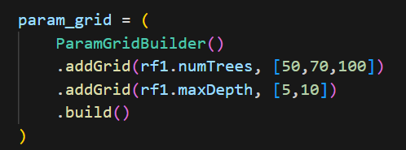
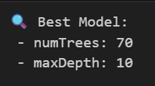
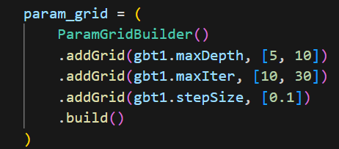
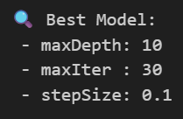
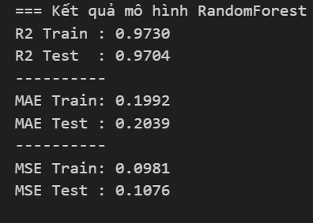
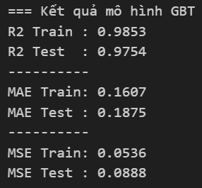
b Xây dự mô hình dự đoán số hành khách trung bình trên một chuyến bay nhất định
Kết quả sơ bộ
Gradient Boosted Tree
Tập tham số đầu vào : Tham số tối ưu :
Kết quả mô hình :
Random Forest Regressor
Tập tham số đầu vào : Tham số tối ưu :
Kết quả mô hình :
Nhận xét : GBT là mô hình tốt hơn vì có R² cao hơn, sai số thấp hơn so với Random Forest
9

Slide 10
Thành viên 2 : Dương Minh Hiếu
Phân tích các yếu tố ảnh hưởng đến giá vé
Xây dựng mô hình dự đoán bất thường
11

Slide 11


2 Phân tích các yếu tố ảnh hưởng đến giá vé
Input:
Year (IntegerType) : Năm của chuyến bay
quarter (IntegerType) : Quý trong năm (1 → 4)
nsmiles (DoubleType) : Số dặm bay giữa hai sân bay
passengers (IntegerType) : Số lượng hành khách trên chuyến bay
Output:
Fare(Double): Giá vé trung bình của chuyến bay (USD)
12

Slide 12
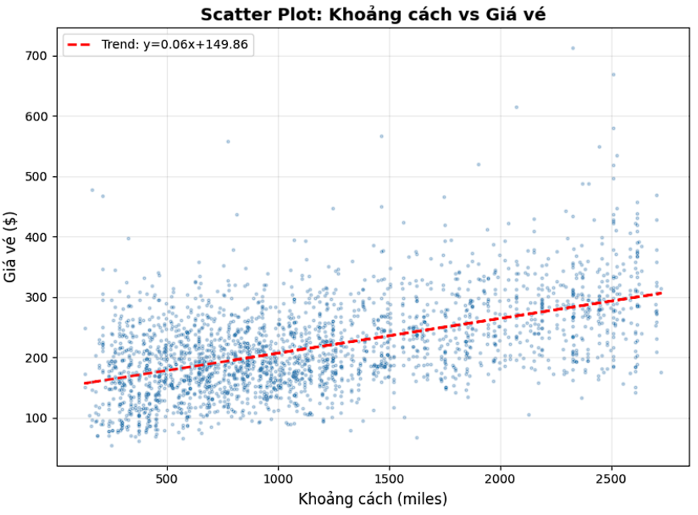
2 Phân tích các yếu tố ảnh hưởng đến giá vé
Phần lớn chuyến bay là chuyến bay ngắn với giá vé thấp
y = 0.06x + 149.86 ⟶ xu hướng giá vé tăng khi khoảng cách tăng
12

Slide 13
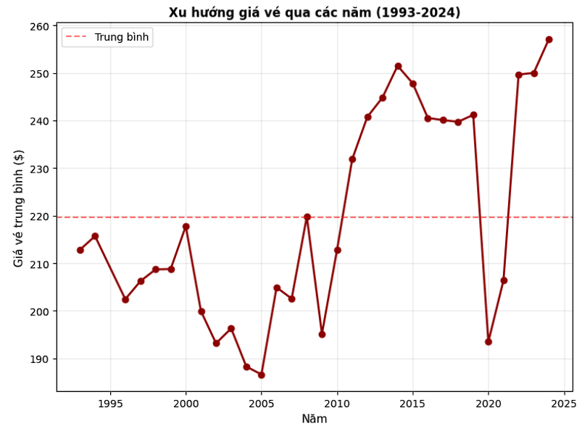
2 Phân tích các yếu tố ảnh hưởng đến giá vé
13

Slide 14
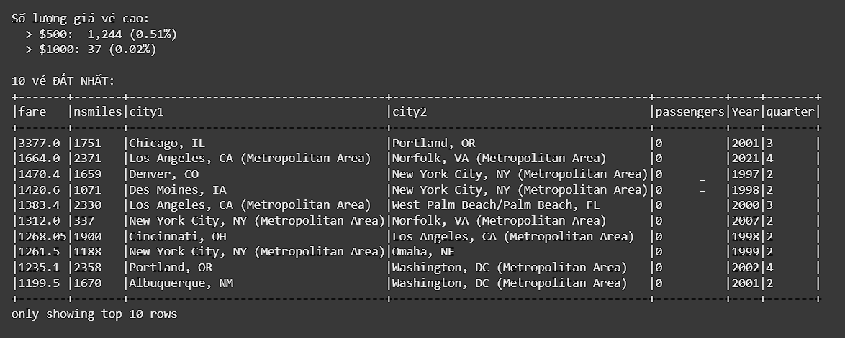
2 Phân tích các yếu tố ảnh hưởng đến giá vé
Có tuyến bay với giá vé rất cao nhưng không có hành khách
14

Slide 15
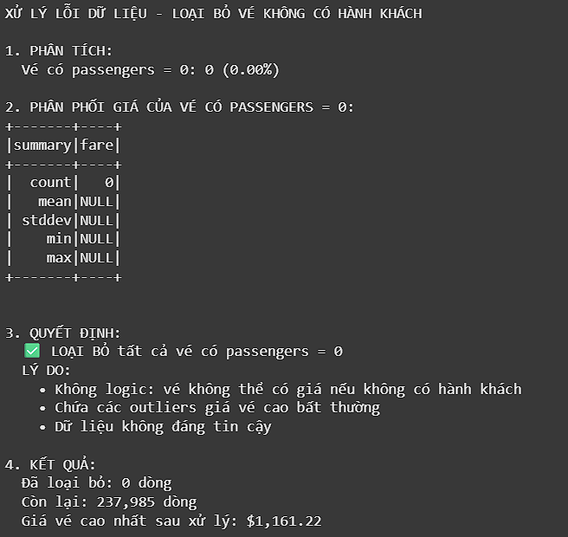
2 Phân tích các yếu tố ảnh hưởng đến giá vé
15

Slide 16
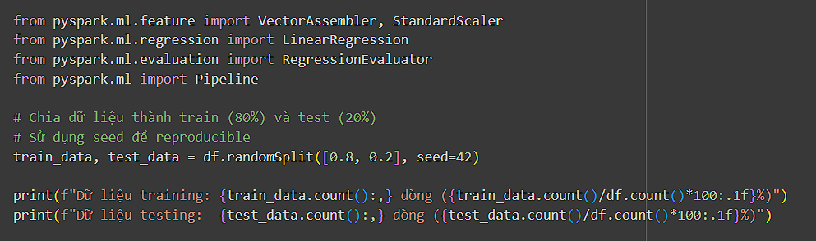
2 Huấn luyện mô hình dự đoán giá vé
16

Slide 17
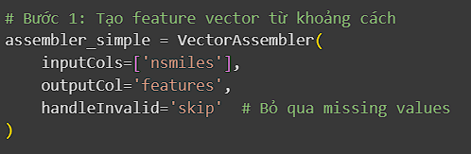
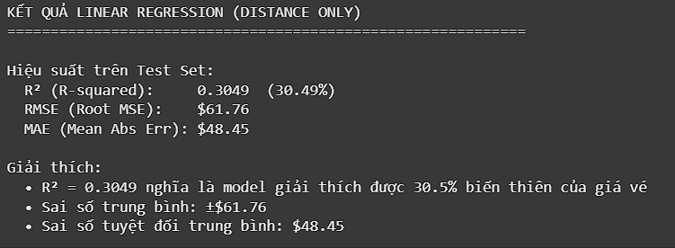
2 Huấn luyện mô hình dự đoán giá vé
BASELINE MODEL
Giá vé = f(Khoảng cách)
Ý nghĩa: Đo lường tác động cơ bản của khoảng cách lên giá vé
Kết quả
17

Slide 18
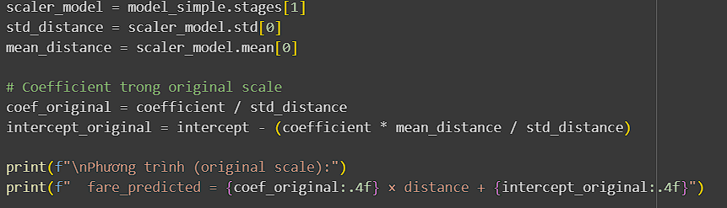
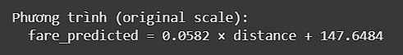
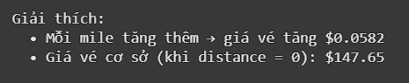
2 Huấn luyện mô hình dự đoán giá vé
BASELINE MODEL
18

Slide 19
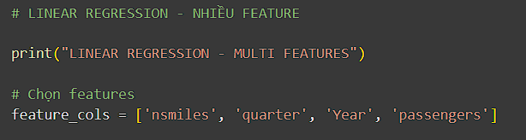
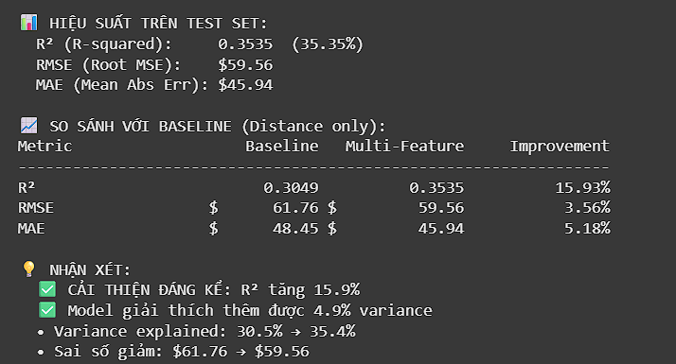
2 Huấn luyện mô hình dự đoán giá vé
19

Slide 20
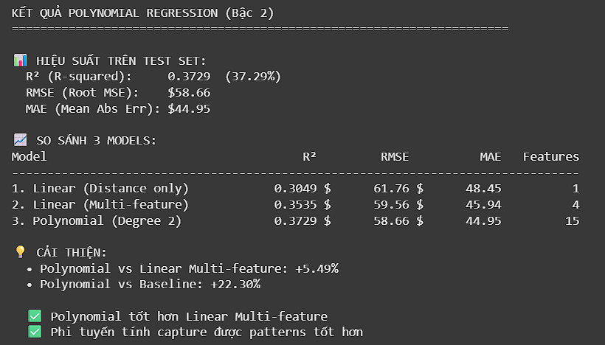
2 Huấn luyện mô hình dự đoán giá vé
Mô hình phi tuyến
Giá vé = f(Khoảng cách) với:
- Khoảng cách ngắn: Giá vé cao (chi phí cố định)
- Khoảng cách trung bình: Giá vé tối ưu (hiệu quả)
- Khoảng cách dài: Giá vé tăng chậm (diminishing returns)
20

Slide 21
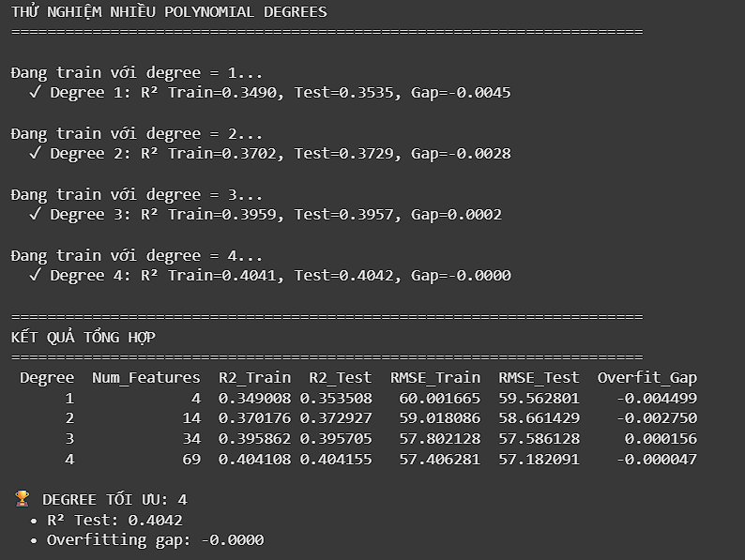
2 Huấn luyện mô hình dự đoán giá vé
Mô hình phi tuyến
Degree = 1 ⟶ 2 ⟶ 3 ⟶ 4
21

Slide 22
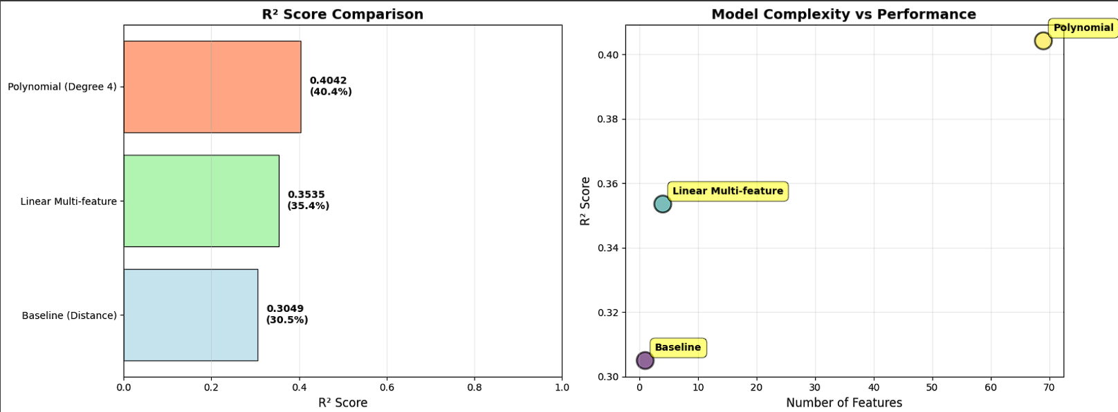
2 Huấn luyện mô hình dự đoán giá vé
So sánh kết quả
Hướng phát triển: Thay đổi mô hình khác để phù hợp hơn
22

Slide 23
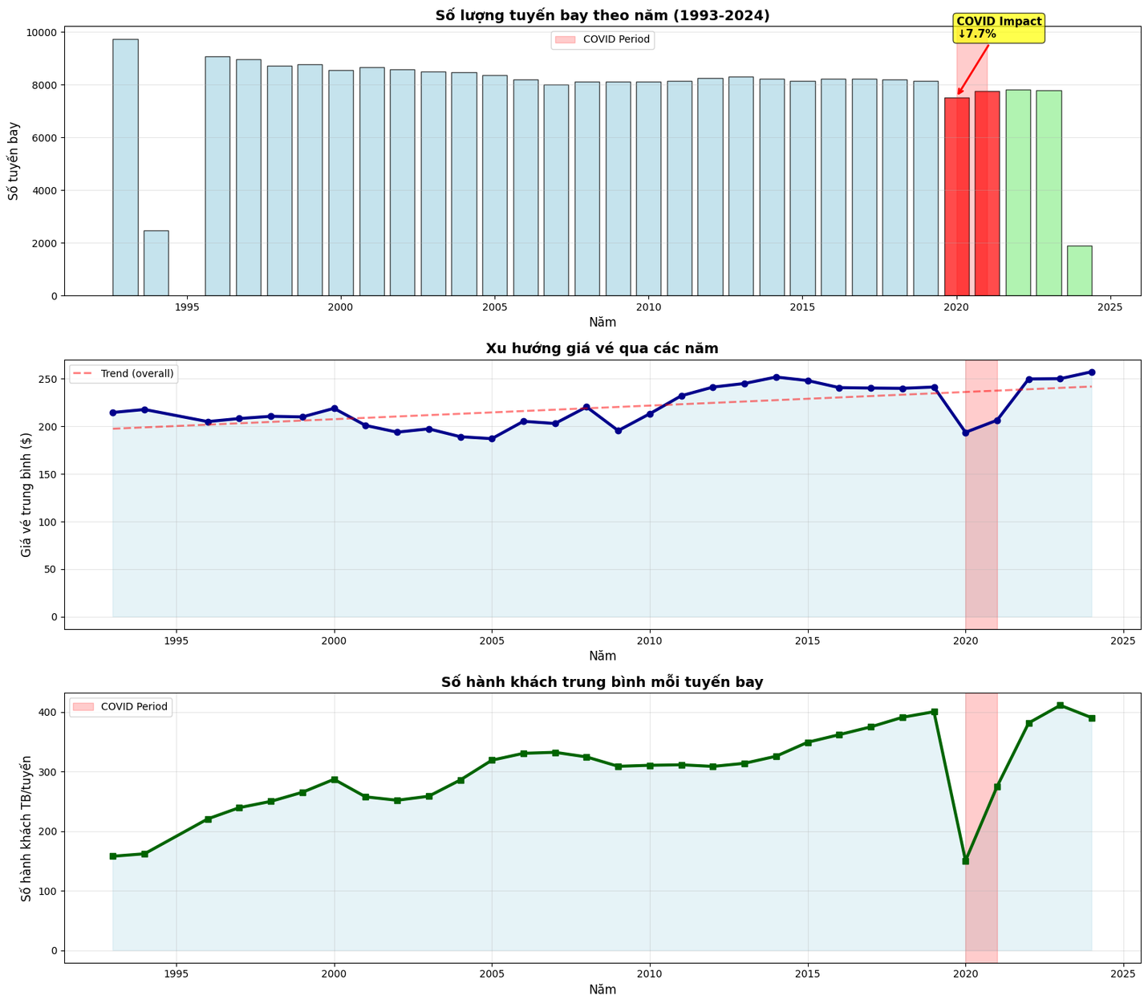
2 Phát hiện giá trị bất thường (Covid)
23

Slide 24
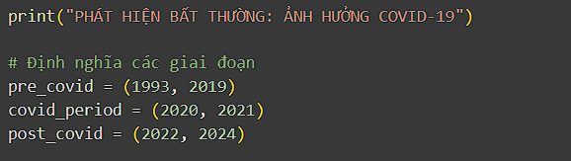
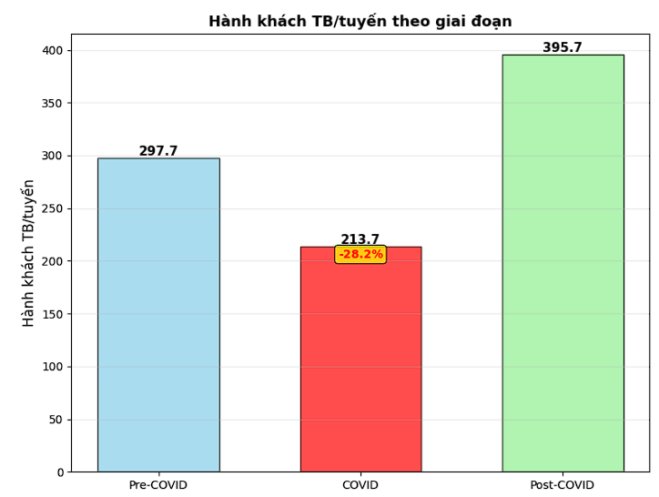
2 Phát hiện giá trị bất thường (Covid)
24

Slide 25
2 Mục tiêu tiếp theo
Mục tiêu tiếp theo:
Phân tích các chuyến bay trong khoảng thời gian 2020 - 2021
Dựa vào các đặc trưng trong Covid để dán nhãn bất thường ⟶ Huấn luyện mô hình dự đoán bất thường cho tương lại
25

Slide 26
Thành viên 3 : Nguyễn Thành An
Phân tích và xây dựng mô hình dự đoán thị phần
26

Slide 27
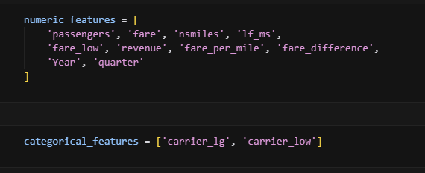
3.Phân tích và xây dựng mô hình dự đoán thị phần
Input features:
Số liệu cơ bản: passengers, fare, nsmiles, Year, quarter
Thông tin hãng hàng không: carrier_lg, carrier_low
Các feature engineering: revenue, fare_per_mile, fare_difference, is_largest_cheapest
Output:
large_ms (market share của hãng hàng không lớn) - giá trị từ 0 đến 1
Kích thước dữ liệu: 237,985 dòng sau khi làm sạch
Cách đánh giá kết quả:
RMSE (Root Mean Square Error)
R² (Coefficient of Determination)
MAE (Mean Absolute Error)
27

Slide 28
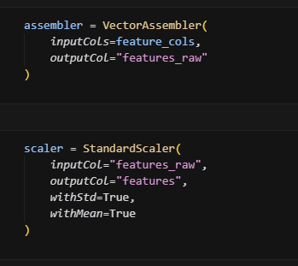
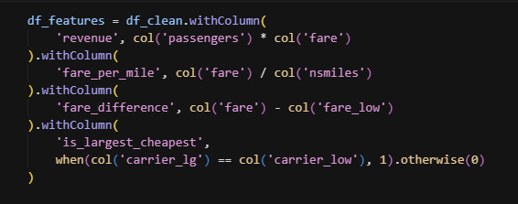
3.Phân tích và xây dựng mô hình dự đoán thị phần
Tiền xử lý dữ liệu:
Làm sạch dữ liệu: loại bỏ các giá trị null, outliers
Feature Engineering: tạo các biến mới như revenue, fare_per_mile, fare_difference, is_largest_cheapest
Chuẩn hóa dữ liệu: sử dụng StandardScaler để chuẩn hóa các features
Encoding: StringIndexer cho các biến categorical (carrier_lg, carrier_low)
28

Slide 29
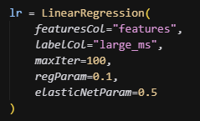
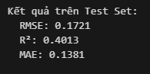
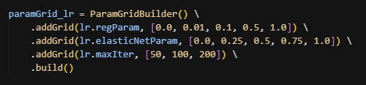
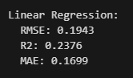
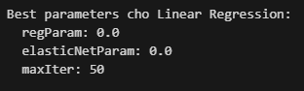
3.Phân tích và xây dựng mô hình dự đoán thị phần
Các mô hình đã thử nghiệm:
a) Linear Regression:
Lý do: Mô hình cơ bản, dễ hiểu và giải thích
Hyperparameter tuning: regParam, elasticNetParam, maxIter
Kết quả: RMSE = 0.1721, R² = 0.4013
Tham số đầu vào
Tìm siêu tham số tối ưu
Kết quả sau khi áp dụng siêu tham số tối ưu
Kết quả mô hình
Siêu tham số tối ưu
29

Slide 30
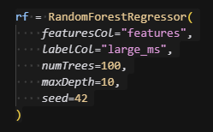
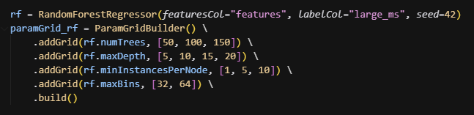
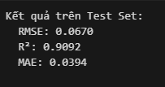
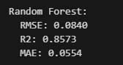
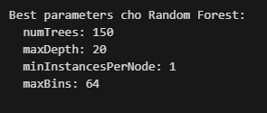
3.Phân tích và xây dựng mô hình dự đoán thị phần
b) Random Forest Regressor:
Lý do: Xử lý tốt non-linear relationships, ít bị overfitting
Hyperparameter tuning: numTrees, maxDepth, minInstancesPerNode, maxBins
Kết quả: RMSE = 0.0670, R² = 0.9092 (tốt nhất)
Tham số đầu vào
Tìm siêu tham số tối ưu
Kết quả mô hình
Siêu tham số tối ưu
Kết quả sau khi áp dụng siêu tham số tối ưu
30

Slide 31
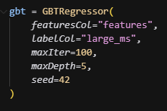
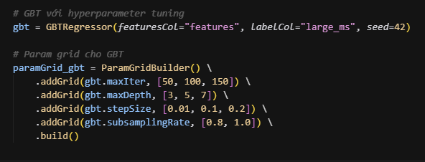
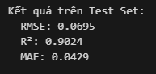
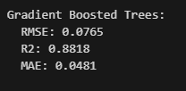
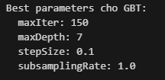
3.Phân tích và xây dựng mô hình dự đoán thị phần
c) Gradient Boosted Trees (GBT):
Lý do: Ensemble method mạnh, thường cho kết quả tốt
Hyperparameter tuning: maxIter, maxDepth, stepSize, subsamplingRate
Kết quả: RMSE = 0.0695, R² = 0.9024
Tham số đầu vào
Tìm siêu tham số tối ưu
Kết quả mô hình
Siêu tham số tối ưu
Kết quả sau khi áp dụng siêu tham số tối ưu
31

Slide 32
3.Phân tích và xây dựng mô hình dự đoán thị phần
Validation:
Sử dụng Cross-Validation (3-fold) cho Linear Regression
TrainValidationSplit cho Random Forest và GBT để tối ưu thời gian
Chia dữ liệu 80-20 cho train-test split
Kết quả so sánh các mô hình:
Random Forest cho kết quả tốt nhất với R² = 0.9092, có thể giải thích 90.92% phương sai
Mô hình cho thấy cạnh tranh giá là yếu tố quan trọng nhất trong việc dự đoán thị phần
Khoảng cách bay cũng ảnh hưởng đáng kể đến thị phần
Các yếu tố về hãng hàng không cụ thể có tác động tương đối nhỏ
32

Slide 33
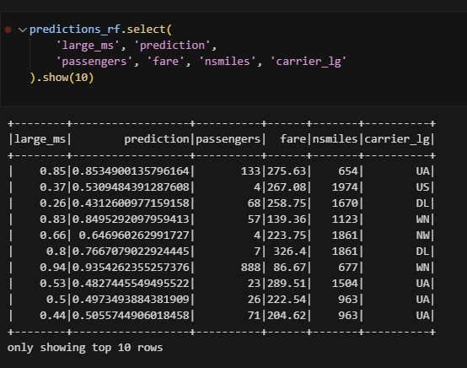
3.Phân tích và xây dựng mô hình dự đoán thị phần
Kết quả dự đoán thị phần thực tế của mô hình tốt nhất :
33

Slide 34
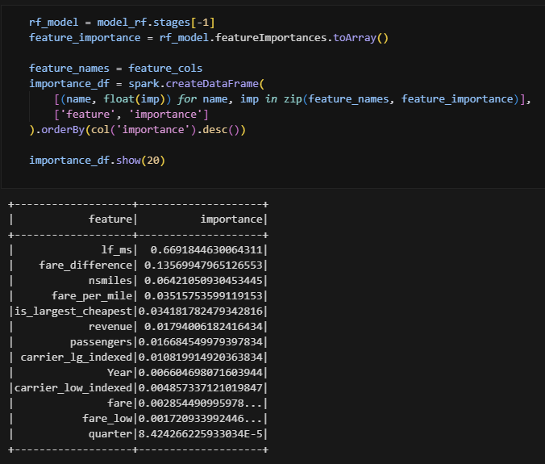
3.Phân tích và xây dựng mô hình dự đoán thị phần
Phân tích Feature Importance:
lf_ms (66.9%): Thị phần của hãng giá rẻ là yếu tố quyết định nhất
fare_difference (13.6%): Chênh lệch giá giữa hãng lớn và giá rẻ
nsmiles (6.4%): Khoảng cách bay có tác động đáng kể
fare_per_mile (3.5%): Giá vé trên mỗi dặm
Các yếu tố khác: revenue, passengers, carrier information có tác động nhỏ
34

Slide 35
3.Phân tích và xây dựng mô hình dự đoán thị phần
Với kết quả sơ bộ trên thì mục tiêu tiếp theo của phần này :
Cải thiện mô hình:
Thử nghiệm thêm các mô hình khác: XGBoost, LightGBM, Neural Networks để so sánh hiệu suất
Ensemble methods: Kết hợp Random Forest và GBT để tạo ensemble model
Deep Learning: Thử nghiệm với Neural Networks cho các mối quan hệ phức tạp hơn
Feature Engineering nâng cao:
Temporal features: Phân tích xu hướng theo thời gian (Year, quarter)
Geographic features: Tạo features dựa trên vị trí địa lý của các thành phố
Competition features: Tạo features về mức độ cạnh tranh trên từng route
Seasonal features: Phân tích tác động của mùa vụ đến thị phần
35

Slide 36
Thành viên 4 : Trương Trọng Đại Long
Xây dựng mô hình phân loại tuyến bay theo tiềm năng phát triển
35

Slide 37
4.Xây dựng mô hình phân loại tuyến bay theo tiềm năng phát triển
Input Feature :
passengers (Integer) : Số lượng hành khách
fare (Double) : Giá vé trung bình
nsmiles (Integer) : Khoảng cách bay
large_ms (Double) : Thị phần hãng lớn
lf_ms (Double) : Thị phần hãng giá rẻ
fare_lg (Double) : Giá vé hãng lớn
fare_low (Double) : Giá vé hãng giá rẻ
growth_trend (Double) : Xu hướng tăng trưởng
Output:
potential_level_enhanced (String) : Mức độ tiềm năng của tuyến bay (Cao, Trung Bình, Thấp)
Các chỉ số đánh giá :
Accuracy : Độ chính xác
Precision : Độ chính xác dương
Recall : Độ bao phủ (Sensitivity)
F1-score : Trung bình điều hòa của Precision và Recall
Cách đánh giá kết quả:
Chia dữ liệu theo tỉ lệ: 80% train / 20% test
Cross-Validation:
36

Slide 38
4.Xây dựng mô hình phân loại tuyến bay theo tiềm năng phát triển
Xử lý dữ liệu:
Kiểm tra dữ liệu thiếu, loại bỏ các cột không cần thiết, các dòng bị thiếu dữ liệu,...
Mã hóa biến phân loại bằng StringIndexer,
Tạo thêm đặc trưng mới (growth_trend) :
passenger_growth = (last_passengers - first_passengers) / first_passengers (Tăng trưởng hành khách)
fare_growth = (last_fare - first_fare) / first_fare (Tăng trưởng giá vé)
growth_trend = 0.7 × passenger_growth + 0.3 × fare_growth (Xu hướng tăng trưởng)
Chuẩn hóa dữ liệu bằng Min-max Normalization
Kích thước dữ liệu: 237,985 dòng sau khi làm sạch
Mô hình sử dụng:
Logistic Regression : Mô hình phân loại tuyến tính, phù hợp với dữ liệu đã chuẩn hóa. Dễ huấn luyện, diễn giải rõ ràng và cho kết quả ổn định với các đặc trưng tuyến tính.
Random Forest Classifier : Mô hình phân loại phi tuyến, kết hợp nhiều cây quyết định để tăng độ chính xác. Ít cần chuẩn hóa dữ liệu, kháng nhiễu tốt và cho phép đánh giá độ quan trọng của đặc trưng
37

Slide 39




4.Xây dựng mô hình phân loại tuyến bay theo tiềm năng phát triển
Huấn luyện mô hình
Random Forest Classifier
Huấn Luyện mô hình
Kết quả mô hình :
Logistic Regression
Huấn Luyện mô hình
Kết quả mô hình :
Nhận xét : Logistic Regression là mô hình tốt hơn vì có Accuracy và F1-Score cao hơn so với Random Forest.
38

Slide 40




4.Xây dựng mô hình phân loại tuyến bay theo tiềm năng phát triển
Tìm siêu tham số tối ưu cho từng mô hình
Random Forest Classifier
Tập siêu tham số
Siêu tham số tối ưu
Logistic Regression
Tập siêu tham số
Siêu tham số tối ưu
39

Slide 41

4.Xây dựng mô hình phân loại tuyến bay theo tiềm năng phát triển
Dự đoán trên 10 mẫu ngẫu nhiên với mô hình tốt nhất là Logistic Regression
40

Slide 42
thank you

